Slide 1
מערכת שידורים לאומית

Slide 2
עקרונות האמונה המוסלמית
היסטוריה – כתה ז
לאה וינברגר

Slide 3
מה נלמד השיעור?
חידה
מצוות(עמודי) האסלאם
הספר המקודש- הקוראן
סונה ושיעה
המסגד וחצי הסהר
המקומות המקודשים לאסלאם
איסורים באסלאם
השוואה בין האסלאם , היהדות והנצרות
פתרון החידה ומטלה- מבדק על האסלאם

Slide 4
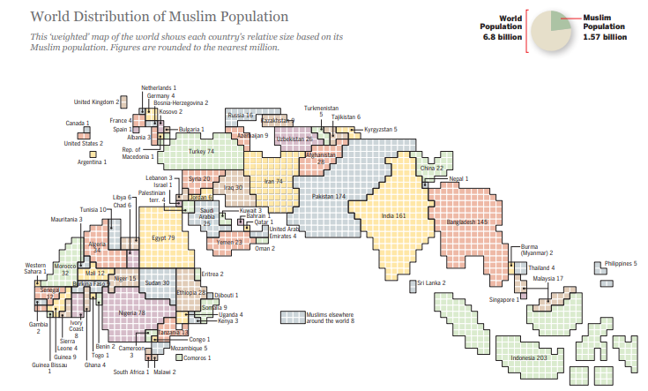
מה זה? מה הקשר?

Slide 5
מצוות(עמודי) האסלאם*
*אסלאם-פירוש המילה בערבית: התמסרות מלאה ושלמה לאל

Slide 6
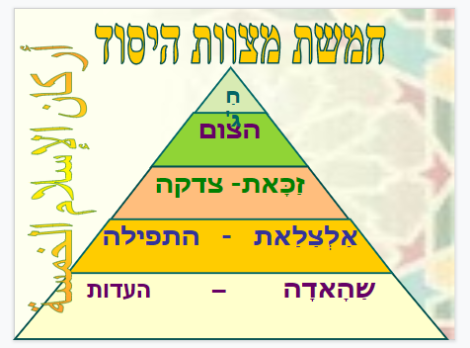
עמודי האסלאם

Slide 7

העדות- א(ל)שאהדה
כל מאמין חייב להכריז כי
"אין אלוהים מבלעדי אללה ומוחמד הוא שליחו".
הצהרת דבקות בשני עקרונות-היסוד :
האמונה בייחוד האל והאמונה בשליחותו של מוחמד.
את העדות המוסלמי אומר פעמים רבות בכל יום
בזמן הקריאה לתפילה ובתפילה
במעמדים מיוחדים בחיים
במעמד ההתאסלמות בנוכחות עדים- אקט ההתאסלמות.

Slide 8
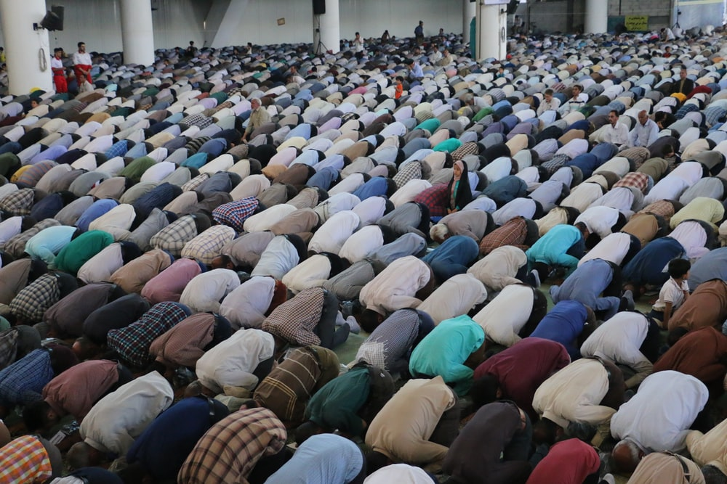
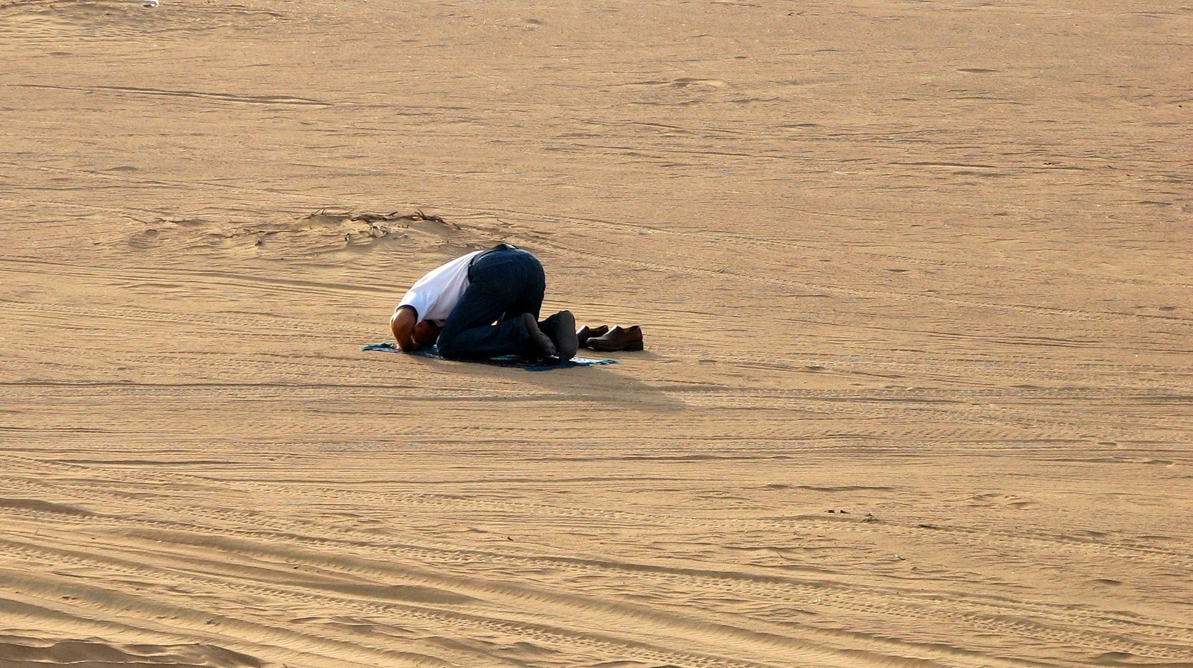
התפילה – א(ל)צלאת
המוסלמי מתפלל חמש פעמים ביום כשפניו למכה
הוא יכול להתפלל בכל מקום אשר נמצא
ביום שישי הוא מתפלל בציבור, במסגד
התפילה כוללת את ה"עדות" והפרק הראשון של הקוראן

Slide 9
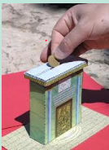
הצדקה- א(ל)זכאת
הזכאים לצדקה נמנים עם שמונה קטגוריות של נזקקים המפורטות בסורה 9, פסוק 60 "אאית אלצדקה":
כספי הצדקה נועדו רק
לעניים
ולנזקקים ולמופקדים עליהם,
ולאשר יש לקרב את לבו (לאסלאם),
ולשחרור עבדים,
ולכורעים תחת נטל חובות,
ולמען אלוהים,
ולהלך בדרכים.
כל ציווה אלוהים, ואלוהים יודע וחכם.

Slide 10


הצום
במשך כל חודש הרמדאן המאמינים צמים מהבוקר עד שקיעת החמה. הצום נותן למאמין הזדמנות להתחרט (להצטער)על מעשיו הרעים ולהתקרב לאלוהים.
על פי המסורת המוסלמית בסוף חודש זה, בלילה, ניתן הקוראן למוחמד על ידי המלאך גבריאל. בלילה זה קובע האל את גורלו של האדם לחיים ולמות.
הצום נגמר בחגיגות הנמשכות שלושה ימים ונקראות: "עיד אל פיטר".

Slide 11
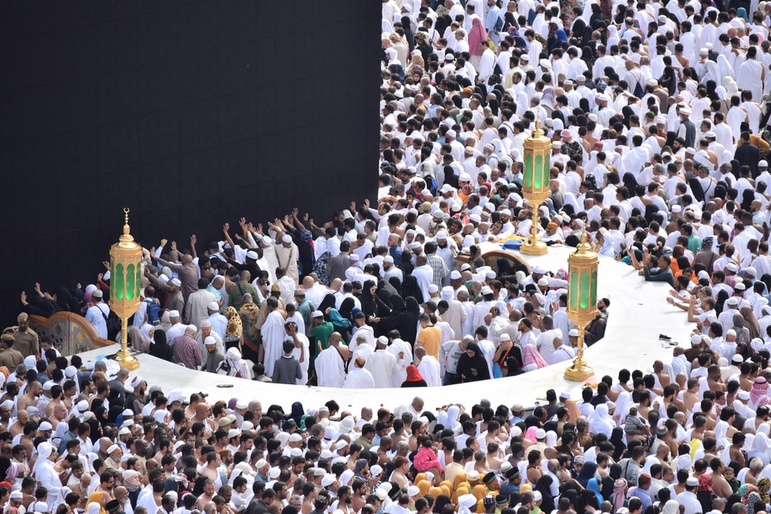
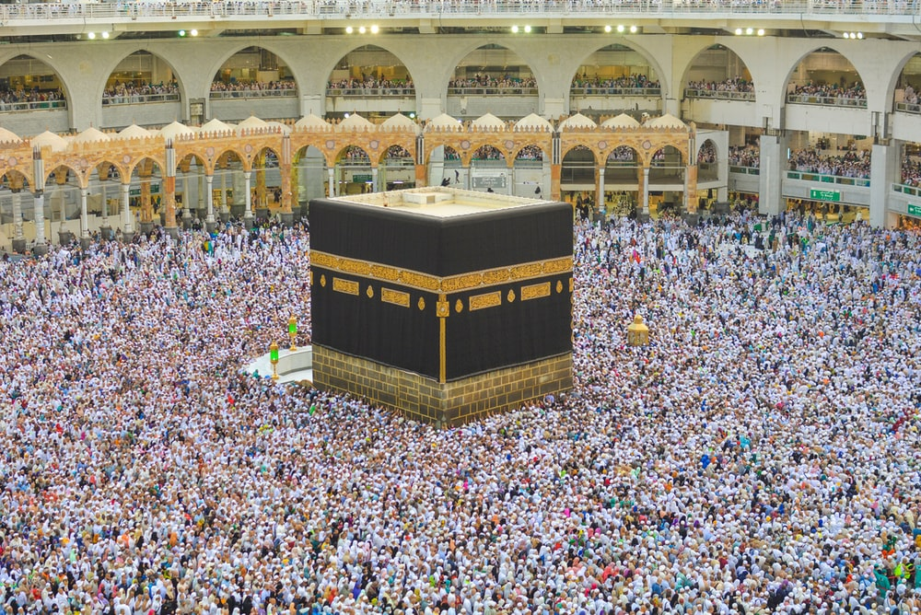
העלייה לרגל- אלחג'
המצווה התקיימה עוד לפני האיסלאם.
כל המאמינים חייבים לפחות פעם אחת בחייהם לעלות לכעבה שבמכה.
בעיר מכה חייבים המאמינים להיטהר, ללבוש בגדים לבנים ללא תפרים לחלוץ נעלים ולא להסתפר.
בסיום העלייה לרגל מקבלים המאמינים את התואר חאג'.
החג שמסיים את העלייה לרגל- עיד אלאדחא

Slide 12
מנהגים , מקום תפילה ואיסורים

Slide 13
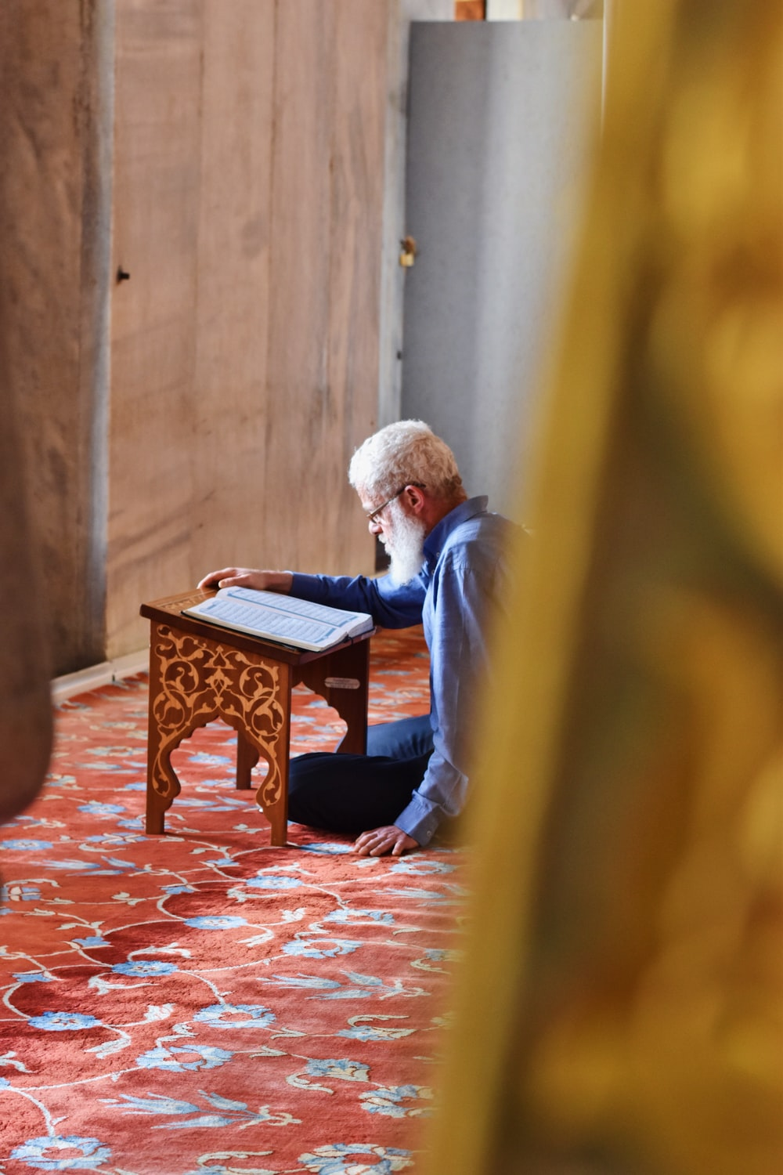
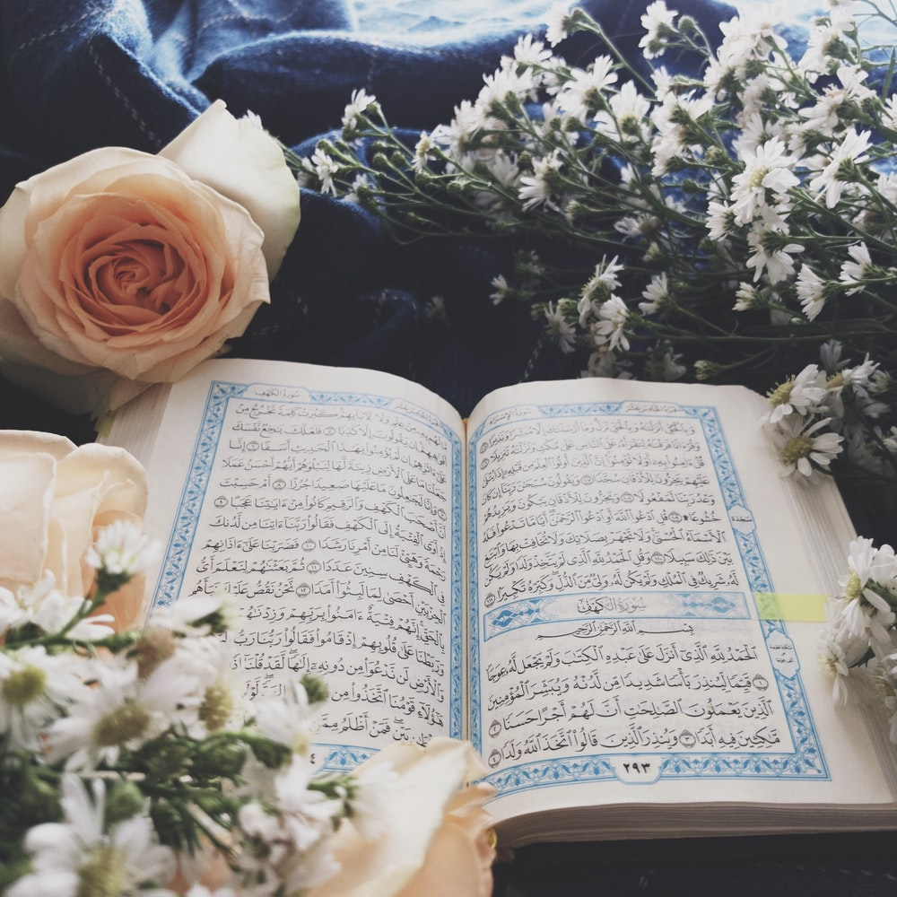
הקוראן
ספר הקודש של המוסלמים.
רק באמצע המאה ה7
(לאחר מותו של מוחמד) קובצו כל האמרות שנמסרו למוחמד על ידי אללה, לספר הקוראן.
בקוראן 114 סורות(פרקים).
הסורות מופיעות בקוראן לפי אורכן.

Slide 14
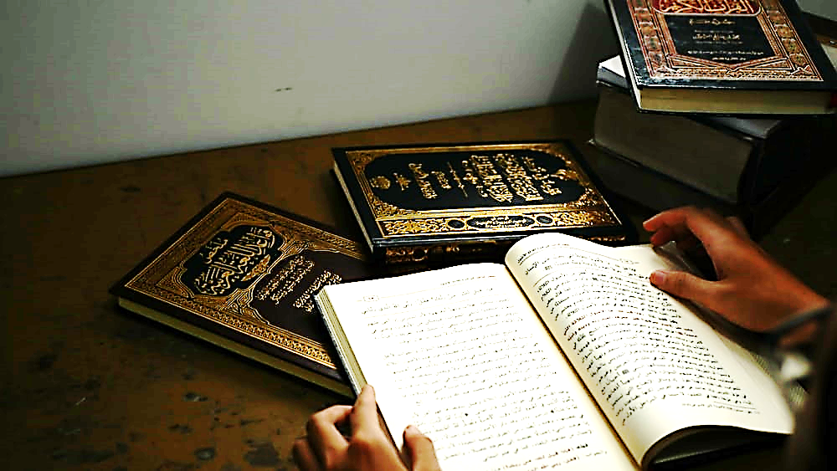
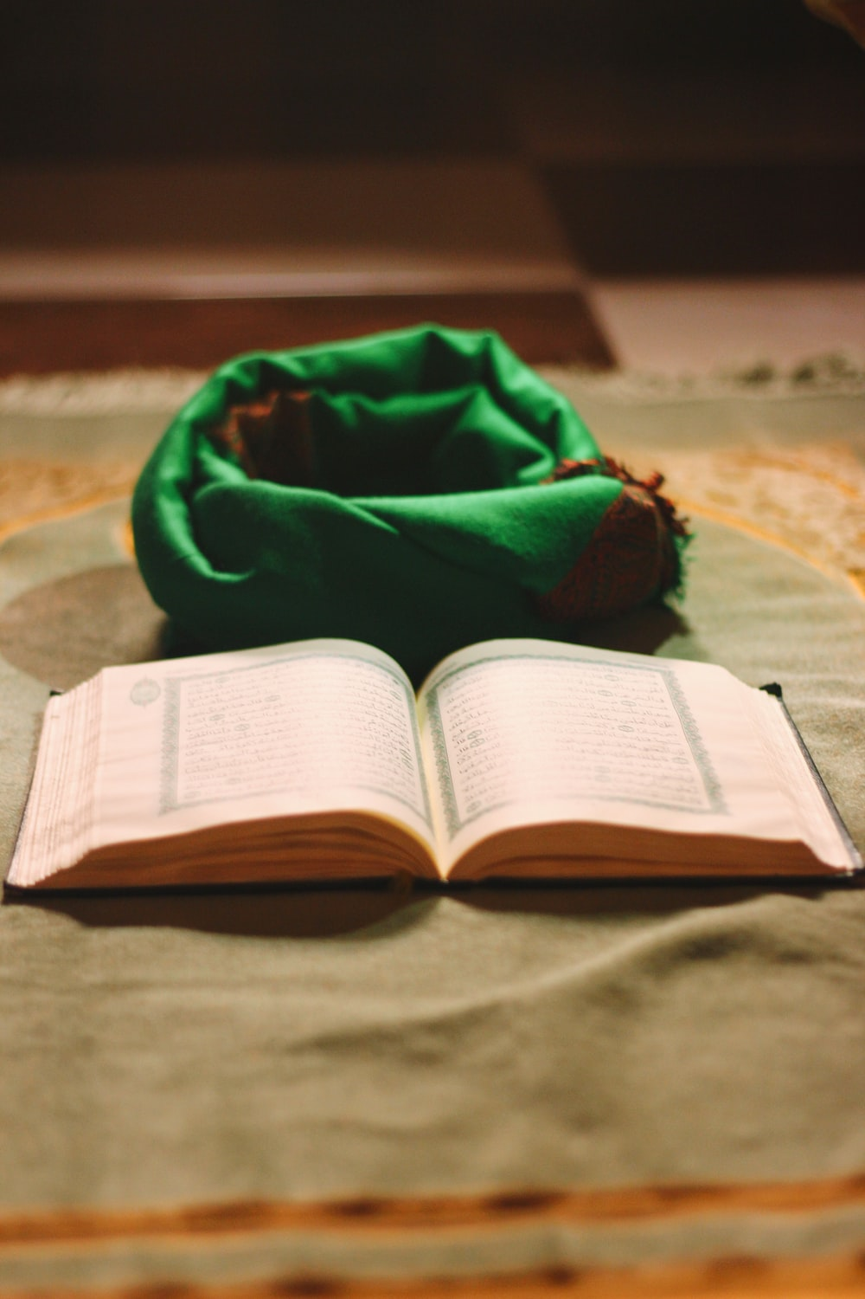
הסונה- משלימה את הקוראן
פריסה 4 (הפריסות שונות זו מזו במיקום תיבות הטקסט וגרפיקת הרקע, ותוכלו לגוון ביניהן)
הסונה היא מעין התורה שבעל פה והיא משלימה את הקוראן.
היא כוללת אוסף של מסורות שהועלו על הכתב , המתארות את אורח החיים של הנביא מוחמד
המוסלמים הנוהגים על פי הקוראן והסונה- נקראים מוסלמים סונים
את השקופית הזו תוכלו לשכפל, על מנת ליצור שקופיות נוספות הזהות לה – אליהן תוכלו להכניס את התכנים.
כדי לשכפל אותה, לחצו עליה קליק ימיני בתפריט השקופיות בצד ובחרו "שכפל שקופית" או "Duplicate Slide"
(מחקו ריבוע זה לאחר הקריאה)

Slide 15
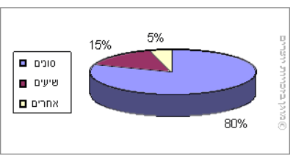
השיעה
האסלאם מתחלק לשני ענפים :
סוני , אליו משתייכים 90% מהמוסלמים בעולם,
ושיעי , אליו משתייכים 10% הנותרים.
השיעים מאמינים שרק צאצאי בתו של מוחמד,פאטמה , ובעלה עלי, צריכים למלא את מקומו .אללה שלח אממים , צאצאי עלי , כשליחיו שאינם יכולים לטעות
מתוך מט"ח

Slide 16
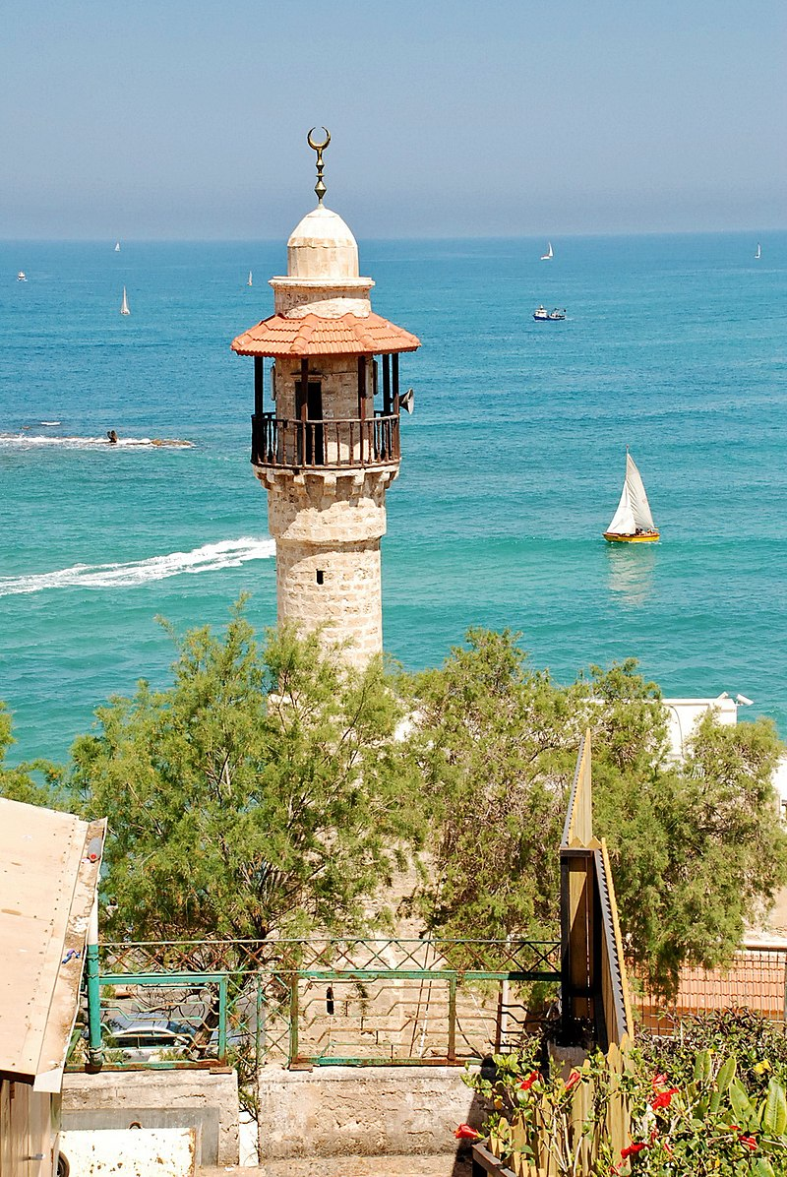
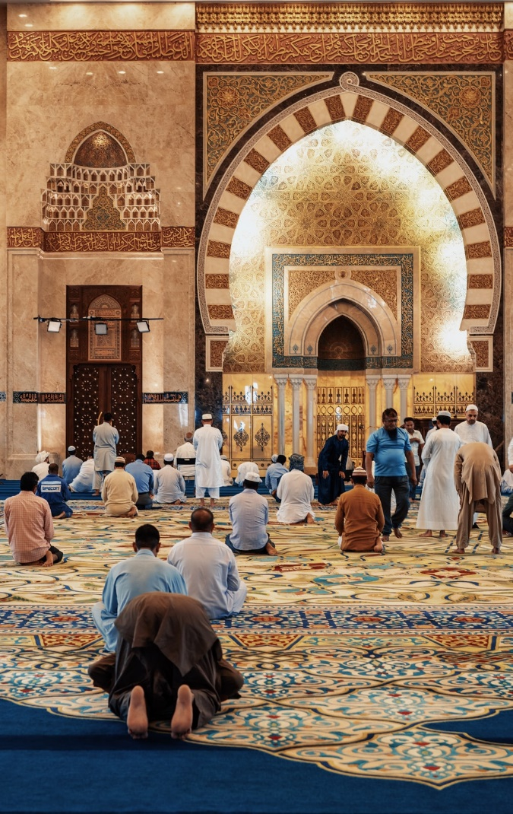
המסגד
המסגד בנוי מחצר חיצונית וחלק פנימי גדול.
מהמנרט קורא המואזין לתפילה חמש פעמים ביום

Slide 17

חצי הסהר
חצי הסהר הנראה בראש מסגדים רבים מסמל במקורו את הירח המתמעט
חצי הסהר מתקשר למנהגים מיוחדים המסמלים מסירות לאל
הכוכב במרכז הסהר , נראה חרוט על דגליהן של מדינות רבות הנוהגות על פי דת האסלאם

Slide 18
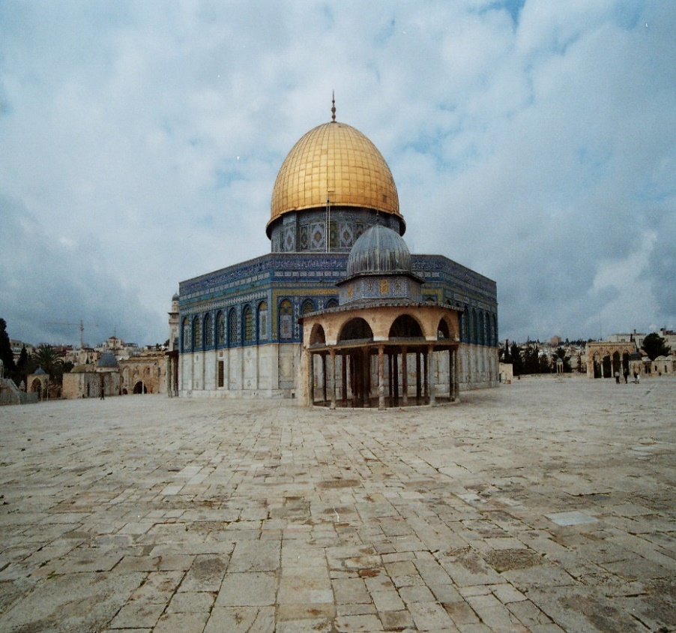
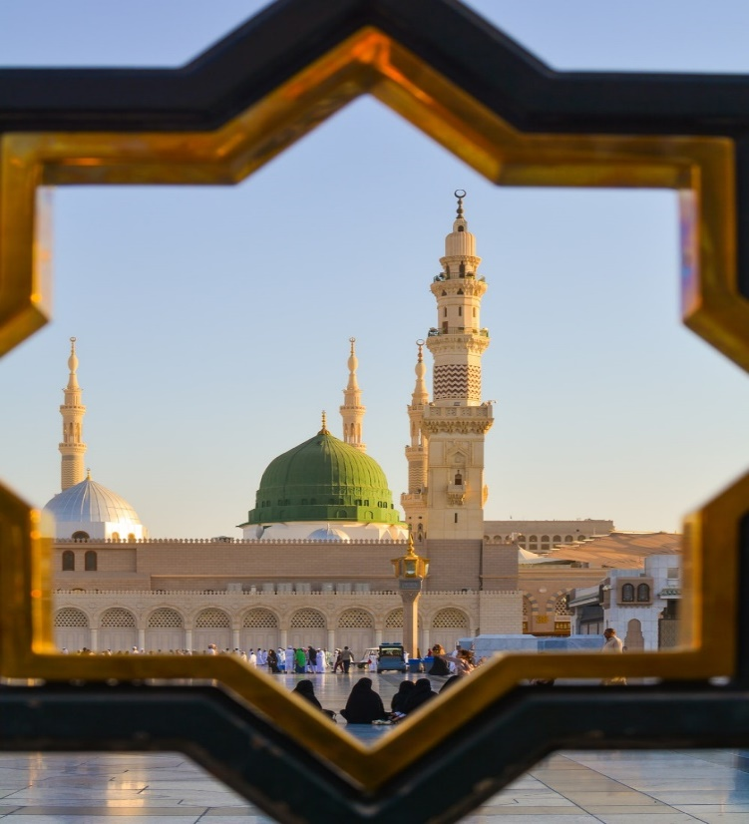
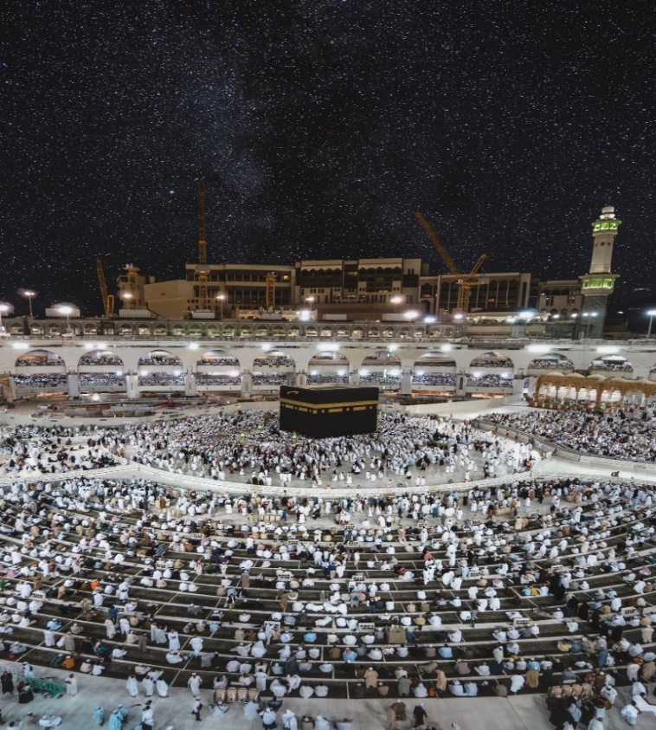
המקומות המקודשים למוסלמים
כיפת הסלע-ירושלים
קבר הנביא- אלמדינה
(ית'רב)
הכעבה שבמכה

Slide 19
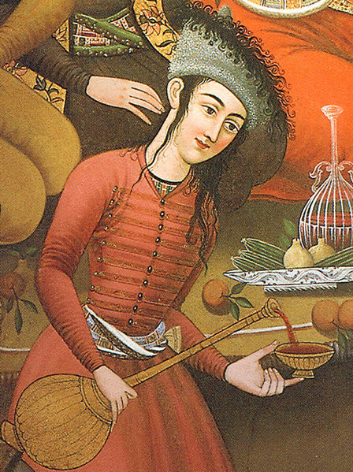
איסורים באסלאם
נוסף על מצוות יסוד אלה מוטלים על המוסלמי האיסורים האלה :
איסור שתיית יין
איסור אכילת בשר חזיר
איסור אכילת בשר שלא נשחט
בשחיטה כשרה (על פי הדין מוסלמי)
איסור עשיית תמונות ופסלים בדמותם
של בני אדם
איסורים משחקי הימורים

Slide 20

לוח השנה המוסלמי
הלוח העברי והמוסלמי מבוססים על חודשי הירח.
מוחמד אסר על המוסלמים לעבר את השנה ולכן החגים של המוסלמים נעים מעונה לעונה
חוגדש הרמדאן, למשל, עשוי לחול בכל אחת מעונות השנה
שנת האפס של המוסלמים היא שנת 622 לספירה הנוצרית
(שנת ההג'רה)

Slide 21
השוואה בין הדתות המונותיאסטיות*
תבחינים | יהדות | נצרות | אסלאם
"אני מאמין"
ספר הקודש
מקום תפילה
לשון ספר הקודש
הספירה מתחילה ב
סמל הדת
אללה ומוחמד
השילוש הקדוש
אל אחד
הקוראן
התנ"ך והברית החדשה
התנ"ך
מסגד
כנסייה
בית כנסת
בית כנסת
ערבית
לטינית
עברית
ההג'רה
הולדת ישוע
בריאת העולם
חצי סהר
צלב
מגן דוד
* מונותאיזם- אמונה באל אחד

Slide 22
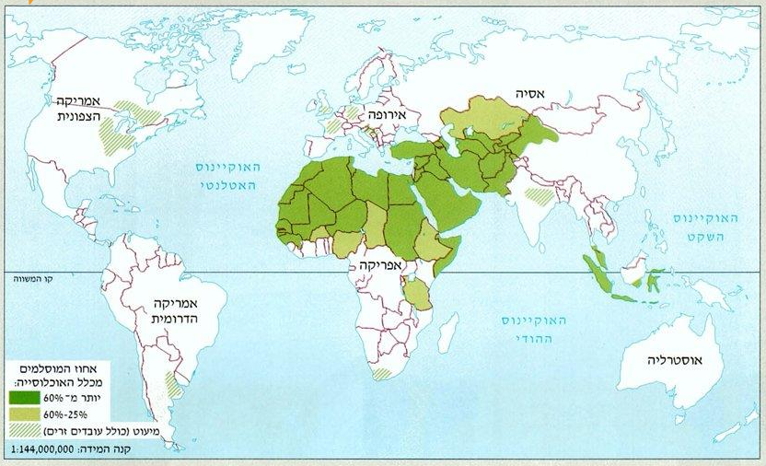
פתרון החידה- האם מוחמד הצליח במשימתו ?
לקוח ממט"ח

Slide 23
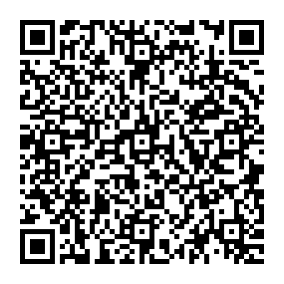
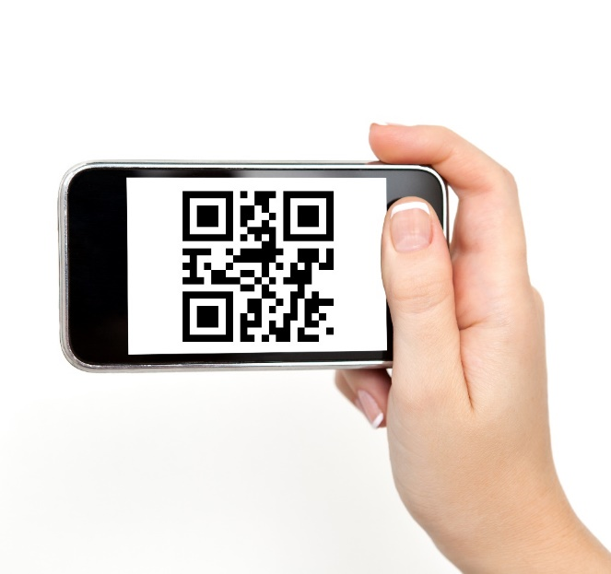
מטלה- מבדק על האסלאם
סרקו אותי
לסיום לימוד פרק האסלאם ,
מטלת מבדק קצרה .
את המטלה תמצאו בסריקת הברקוד

Slide 24
קישור למשאבים מאושרים לשימוש ע"י משרד החינוך
https://www.pikiwiki.org.il/ - אתר ישראלי
https://www.flickr.com/
https://www.freepik.com/home
https://unsplash.com/
https://www.pexels.com/
https://www.cleanpng.com/ - מכיל תמונות רבות עם רקע לבן \ שקוף
מט"ח-ילקוט דיגיטלי https://lo.cet.ac.il/player/?document=c1514e2a-bf38-4b00-b726-94259a1debe4&language=he&sitekey=ebag#pageId=page_3&documentId=c1514e2a-bf38-4b00-b726-94259a1debe4

Slide 25

שקופית זו היא חובה
שימוש ביצירות מוגנות בזכויות יוצרים ואיתור בעלי זכויות
השימוש ביצירות במהלך שידור זה נעשה לפי סעיף 27א לחוק זכות יוצרים, תשס"ח-2007. אם הינך בעל הזכויות באחת היצירות, באפשרותך לבקש מאיתנו לחדול מהשימוש ביצירה, זאת באמצעות פנייה לדוא"ל rights@education.gov.il

